Slide 1


Slide 2
Inhalt
<Foliennummer>
Recap von letzter Stunde
Das Programm öffnen
Eine neue Datei erstellen
Der Sound-Block
Block 2 – Ton

Slide 3
Recap
<Foliennummer>
Rückblick von letzter Stunde
Recap

Slide 4

Was haben wir gemacht?
<Foliennummer>
Neue Datei erstellt
Block „Fahren“ angeschaut
Eine Fahrstrecke erstellt
Den Roboter fahren lassen
Recap

Slide 5
Das Programm öffnen
<Foliennummer>
Block 2 – Ton, Das Programm öffnen

Slide 6
Das Programm öffnen
<Foliennummer>
Schritt 1: PC einschalten
Benutzer: schueler
Kennwort: Schule-2022
Block 2 – Ton, Das Programm öffnen

Slide 7
Das Programm öffnen
<Foliennummer>
Schritt 2: „NXT 2.1 Programming“ öffnen
Block 2 – Ton, Das Programm öffnen

Slide 8

Das Programm öffnen
<Foliennummer>
- Taste drücken
Block 2 – Ton, Das Programm öffnen

Slide 9
Das Programm öffnen
<Foliennummer>
„NXT 2.1“ eingeben
Block 2 – Ton, Das Programm öffnen

Slide 10

Das Programm öffnen
<Foliennummer>
Enter-Taste drücken
Block 2 – Ton, Das Programm öffnen

Slide 11

Das Programm öffnen
<Foliennummer>
USB-Stick einstecken
Block 2 – Ton, Das Programm öffnen

Slide 12
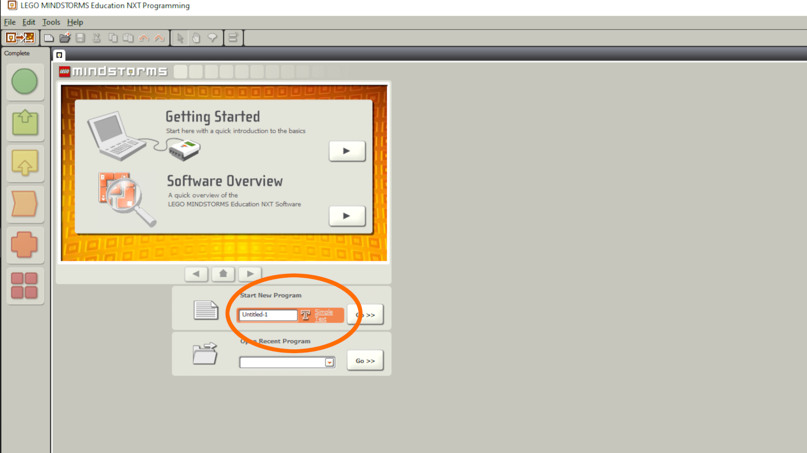
Das Programm erstellen
<Foliennummer>
Block 2 – Ton, Das Programm erstellen

Slide 13
Das Programm erstellen
<Foliennummer>
Name:
ton1
Block 2 – Ton, Das Programm erstellen

Slide 14
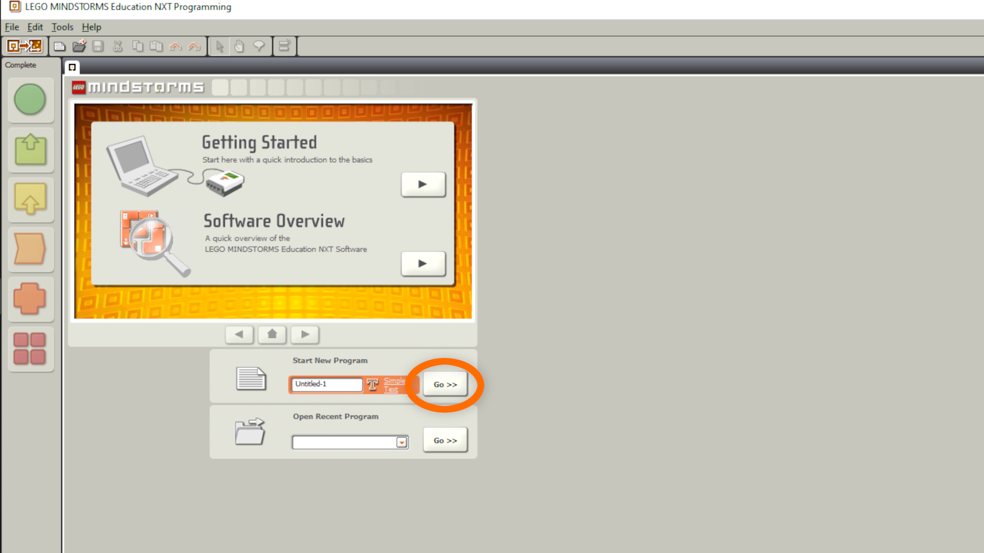
Das Programm erstellen
<Foliennummer>
Block 2 – Ton, Das Programm erstellen

Slide 15
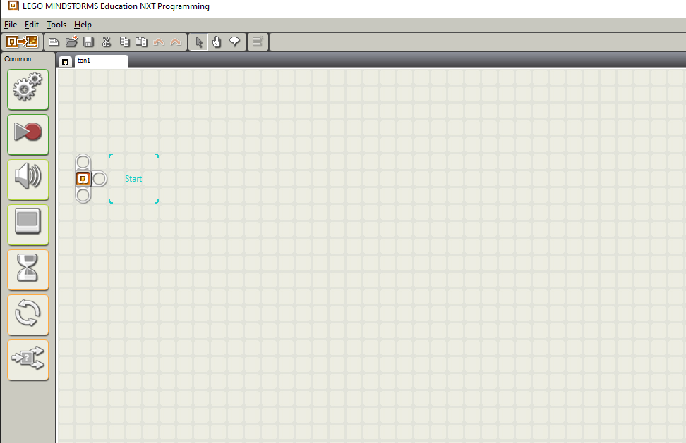
Das Programm erstellen
<Foliennummer>
Block 2 – Ton, Das Programm erstellen

Slide 16
Das Programm speichern
<Foliennummer>
Block 2 – Ton, Das Programm speichern

Slide 17
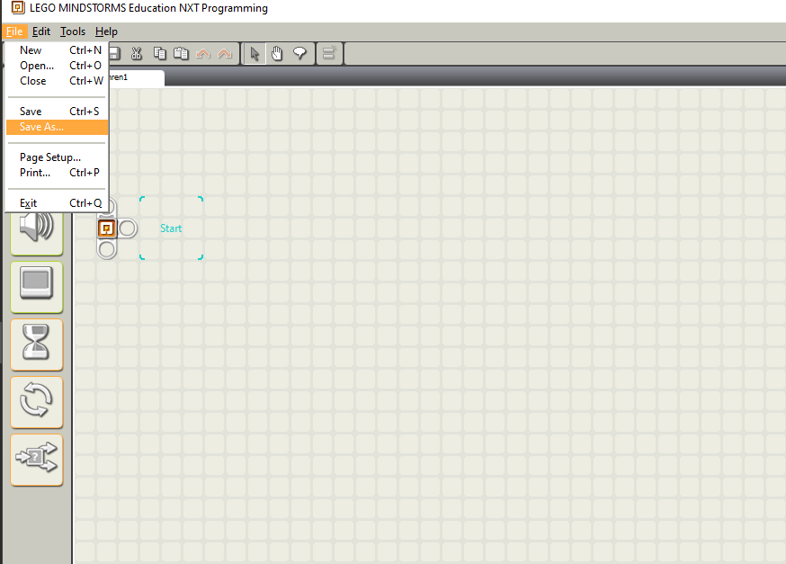
Das Programm speichern
<Foliennummer>
Bloc 2 – Ton, Das Programm speichern

Slide 18
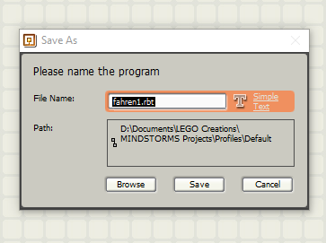
Das Programm speichern
<Foliennummer>
Block 2 – Ton, Das Programm speichern

Slide 19
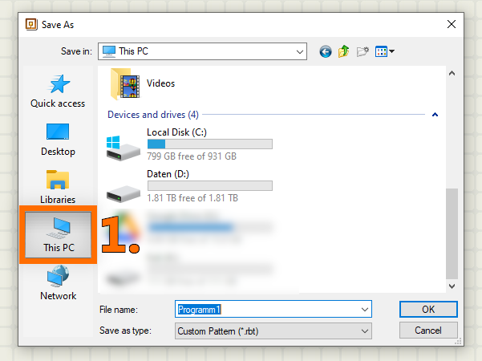
Das Programm speichern
<Foliennummer>
Block 2 – Ton, Das Programm speichern

Slide 20
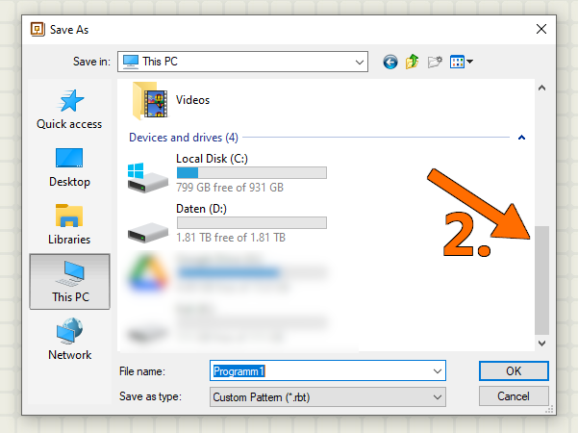
Das Programm speichern
<Foliennummer>
Block 2 – Ton, Das Programm speichern

Slide 21
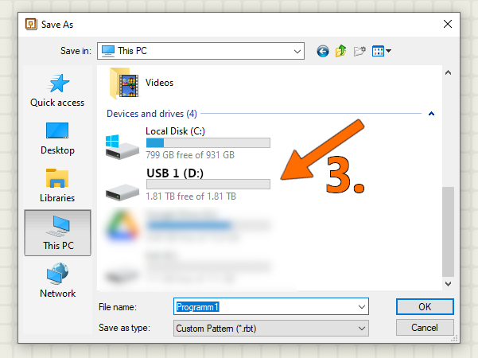
Das Programm speichern
<Foliennummer>
Block 2 – Ton, Das Programm speichern

Slide 22
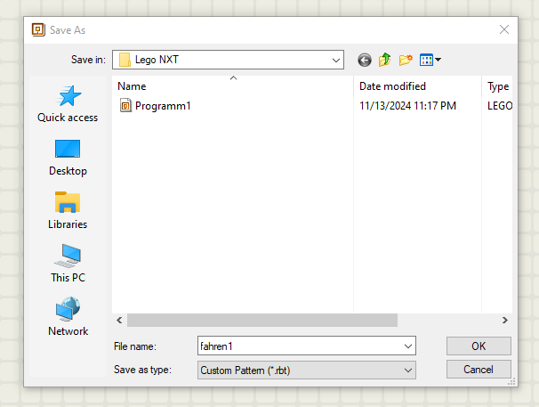
Das Programm speichern
<Foliennummer>
Block 2 – Ton, Das Programm speichern

Slide 23
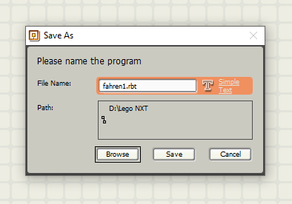
Das Programm speichern
<Foliennummer>
Block 2 – Ton, Das Programm speichern

Slide 24
Der Sound-Block
<Foliennummer>
Block 2 – Ton, Der Block

Slide 25
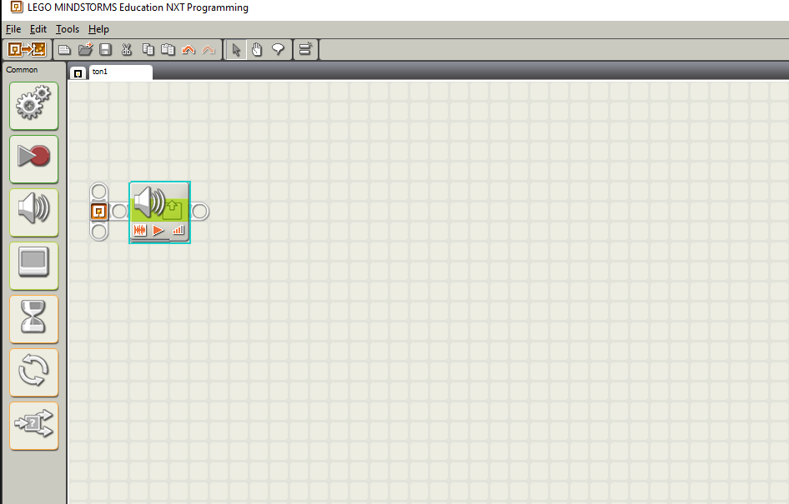
Der Sound-Block
<Foliennummer>
Block 2 – Ton, Der Block

Slide 26
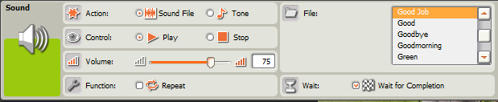
Der Sound-Block
<Foliennummer>
Block 2 – Ton, Der Block

Slide 27

Der Sound-Block
<Foliennummer>
Block 2 – Ton, Der Block

Slide 28
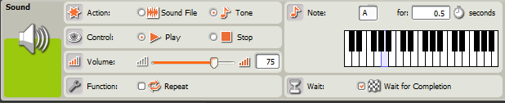
Der Sound-Block
<Foliennummer>
Block 2 – Ton, Der Block

Slide 29
Anwendung
<Foliennummer>
Block 2 – Ton, Anwendung

Slide 30
Anwendung
<Foliennummer>
Wofür könnte man den Sound-Block verwenden?
Block 2 – Ton, Anwendung

Slide 31
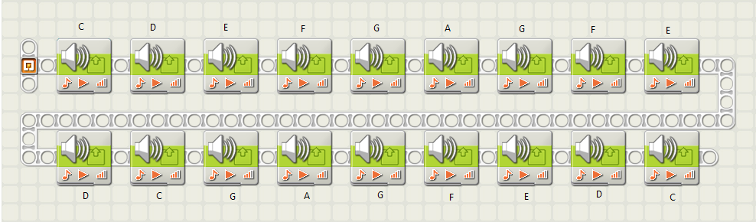
Komplexe Anwendung
<Foliennummer>
Lied: Alle meine Entchen
Block 2 – Ton, Anwendung

